Slide 1
Aula 10 – Lista de Exercícios
Algoritmos e Lógica de Programação

Slide 2
Exercícios
Usando estruturas de repetição, crie um programa aonde você entra com 5 números e o programa imprima o quadrado de cada um.
Faça um programa que imprima todos os números pares entre 1 e 10.
Imprima todos os números de 100 até 1
Imprima os 100 primeiros pares.
Imprimir o intervalo de 120 a 300

Slide 3
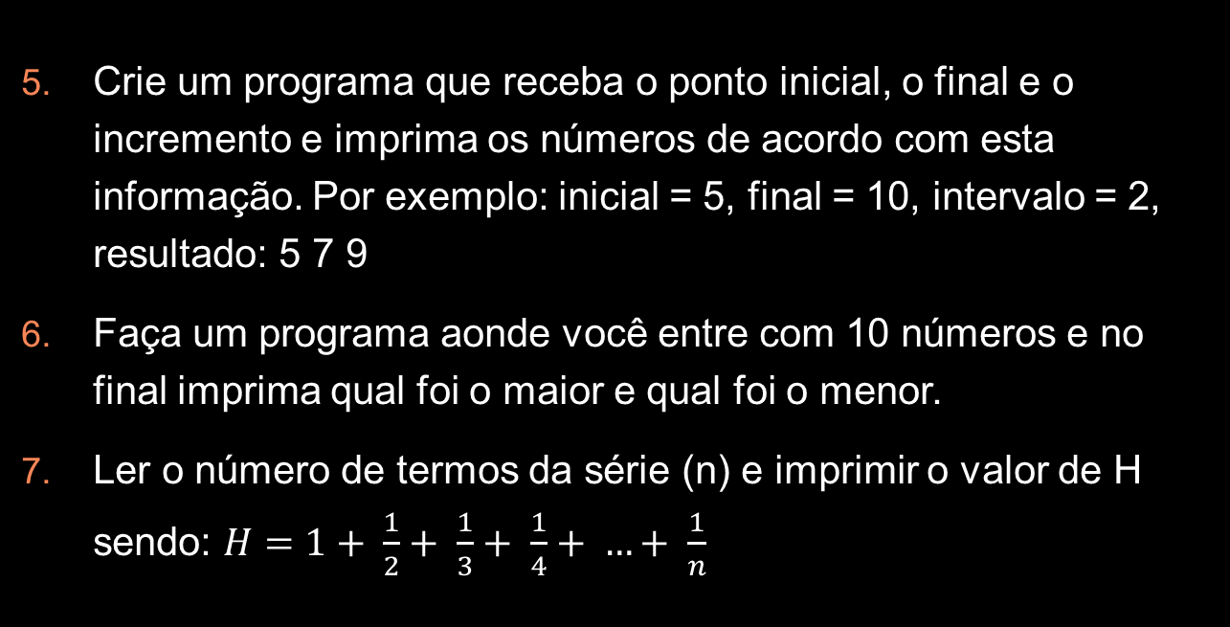
Exercícios

Slide 4
Exercícios
Entrar com números e imprimir o triplo de cada um deles. O programa termina quando digitar -999.
Ler vários número e quando terminar mostrar quantos foram entre 100 e 200. O programa termina quando número for zero.
Dois alienígenas crescem indefinidamente. Zerg tem 1,50m e cresce 2cm por ano enquanto Splim tem 1,30m e cresce 3cm por ano. Faça um programa que calcule quantos anos serão necessários para que Splim seja maior que Zerg.

Slide 5
Exercícios
Faça um programa que calcula a raiz quadrada de um número a ser digitado. O programa deve proteger a digitação deste número não aceitando números negativos.
Criar um programa aonde você seja capaz de digitar números e tenha o fatorial deste número calculado e impresso. O programa termina quando um valor menor do que 1 é digitado.
Faça um programa aonde você digite vários números e no final imprima quantos foram digitados, a soma deles, a média, o maior e o menor. O programa termina quando for digitado zero.

